Slide 1
a
b
c
“Vì vậy, tôi để sẵn mấy lời này, phòng khi tôi sẽ đi gặp cụ Các Mác, cụ Lê-nin và các vị cách mạng đàn anh khác, thì đồng bào cả nước, đồng chí trong Đảng và bầu bạn khắp nơi đều khỏi cảm thấy đột ngột.”
“Lượng con ông Độ đây mà... Rõ tội nghiệp, về đến nhà thì bố mẹ chẳng còn.”
“Phải bé lại và lăn vào lòng một người mẹ, áp mặt vào bầu sữa nóng của người mẹ, để bàn tay người mẹ vuốt ve từ trán xuống cằm, và gãi rôm ở sống lưng cho, mới thấy người mẹ có một êm dịu vô cùng.”

Slide 2
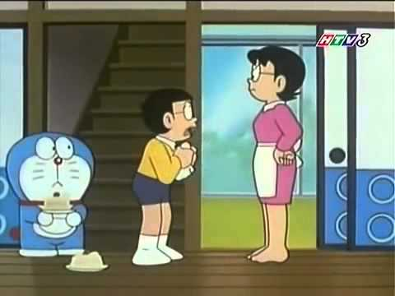
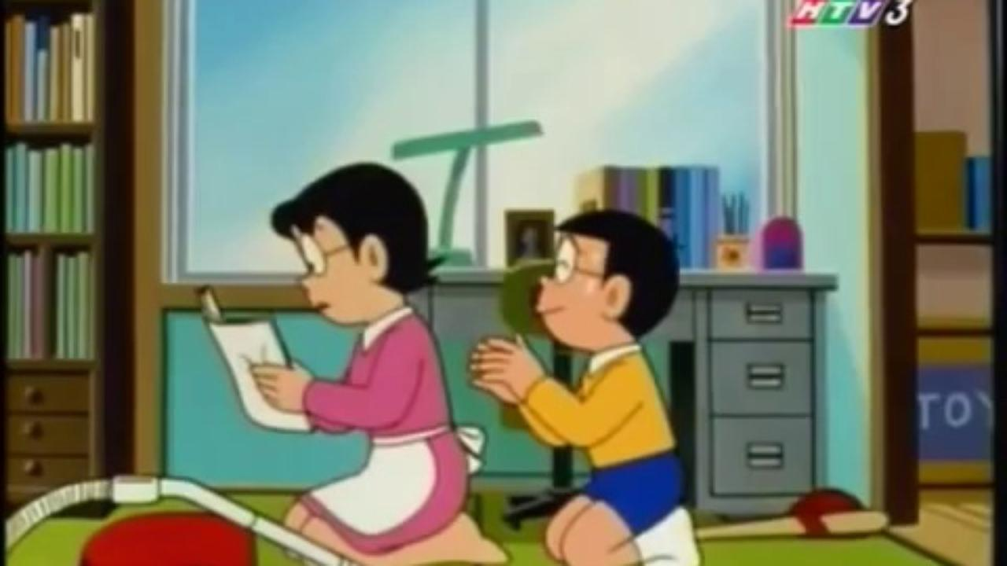
Câu d. Con dạo này lười lắm
Con dạo này không được chăm chỉ lắm

Slide 3
HOẠT ĐỘNG NHÓM ( 5 PHÚT) ? Nghĩa của các từ in đậm trong câu a ,b là gì? Tại sao tác giả dùng cách diễn đạt đó? ?Vì sao trong câu c tác giả dùng từ “bầu sữa” mà không dùng một từ ngữ khác cùng nghĩa? ?So sánh hai cách nói ở câu d và cho biết cách nói nào nhẹ nhàng tế nhị hơn?

Slide 4
Câu | Từ in đậm | Nghĩa | Tác dụng
a
b
c

Slide 5
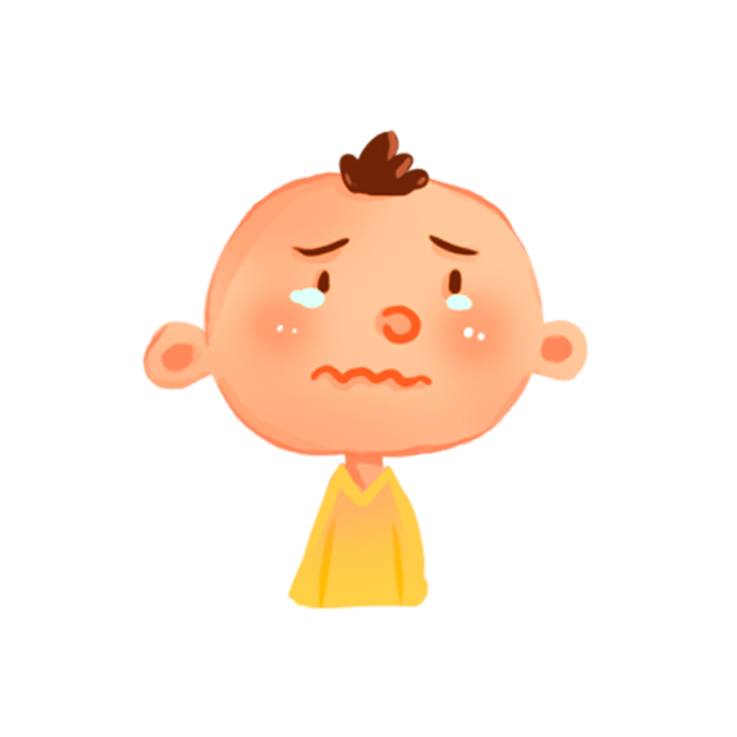
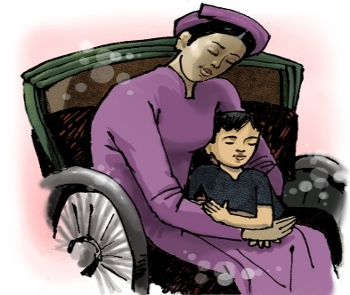
Câu | Từ in đậm | Nghĩa | Tác dụng
a
b
C
Đi gặp cụ Các Mác, cụ Lê-nin và các vị cách mạng đàn anh khác
Chết
Tránh gây cảm giác đau buồn
Bộ phận cho em bé bú
Tránh thô tục và thiếu lịch sự.
Chết
Giảm sự đau thương, mất mát
Chẳng còn
Bầu sữa

Slide 6
d. Con dạo này không được chăm chỉ cho lắm => Diễn đạt nhẹ nhàng tế nhị, uyển chuyển; tránh gây cảm giác nặng nề

Slide 7
Trong cuộc sống hằng ngày có cần sử dụng biện pháp nói giảm nói tránh không? Khi nào thì không cần sử dụng?

Slide 8
Những tình huống giao tiếp không nên sử dụng cách nói giảm nói tránh:
- Trường hợp cần thiết phải nói thẳng, nói đúng mức độ sự thật.
- Khi cần thông tin chính xác, trung thực trong văn bản hành chính, văn bản khoa học.

Slide 9
NỐI ngữ liệu với cách nói giảm nói tránh tương ứng

Slide 10
1.Ông cụ chết rồi.
→ Ông cụ đã đi rồi.
a.Nói trống (nói tỉnh lược)
2.Cô ấy xấu thật!
→ Cô ấy không được xinh lắm
b.Dùng từ đồng nghĩa
3.Cậu còn kém lắm! → Cậu cần cố gắng nhiều hơn nhé!
c.Nói vòng
4.An không sống được lâu nữa đâu chị ạ! → An bị nặng thế thì không được lâu nữa đâu chị ạ!
d.Phủ định từ trái nghĩa

Slide 11
★ Dùng Từ đồng nghĩa (Đặc biệt là T.H.Việt)
Cách 1
Cách
2
★ Dùng cách nói Phủ định từ trái nghĩa
Cách
3
★ Dùng cách nói vòng
Cách
4
Dùng cách Nói trống (Nói tỉnh lược)

Slide 12
Xây dựng + Diễn đoạn hội thoại ngắn, có sử dụng phép nói giảm nói tránh → Thông điệp

Slide 13
- Hòa nhã, thân thiện, tế nhị với bạn bè
- Biết sử dụng nói giảm, nói tránh cho phù hợp với hoàn cảnh.

Slide 14
THANK YOU

